Slide 1
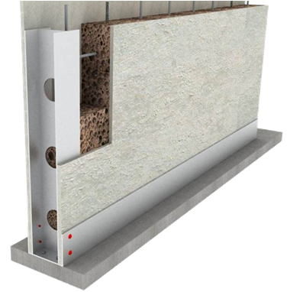
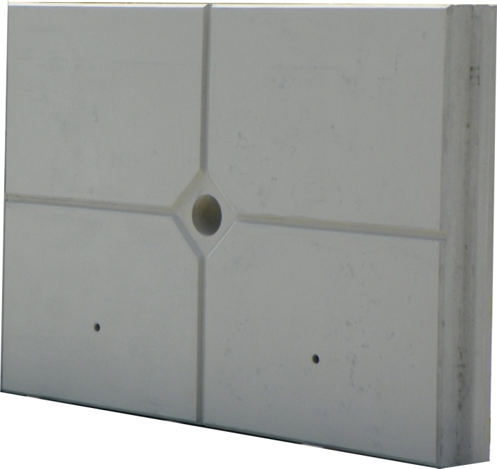
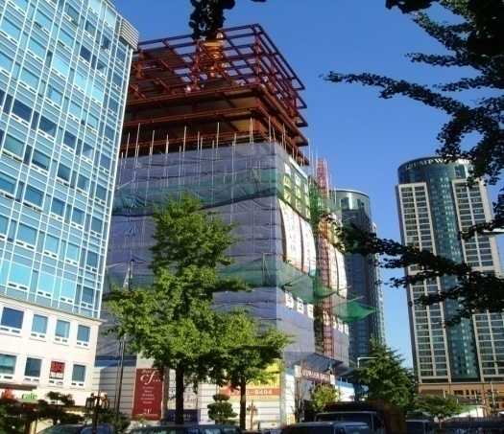
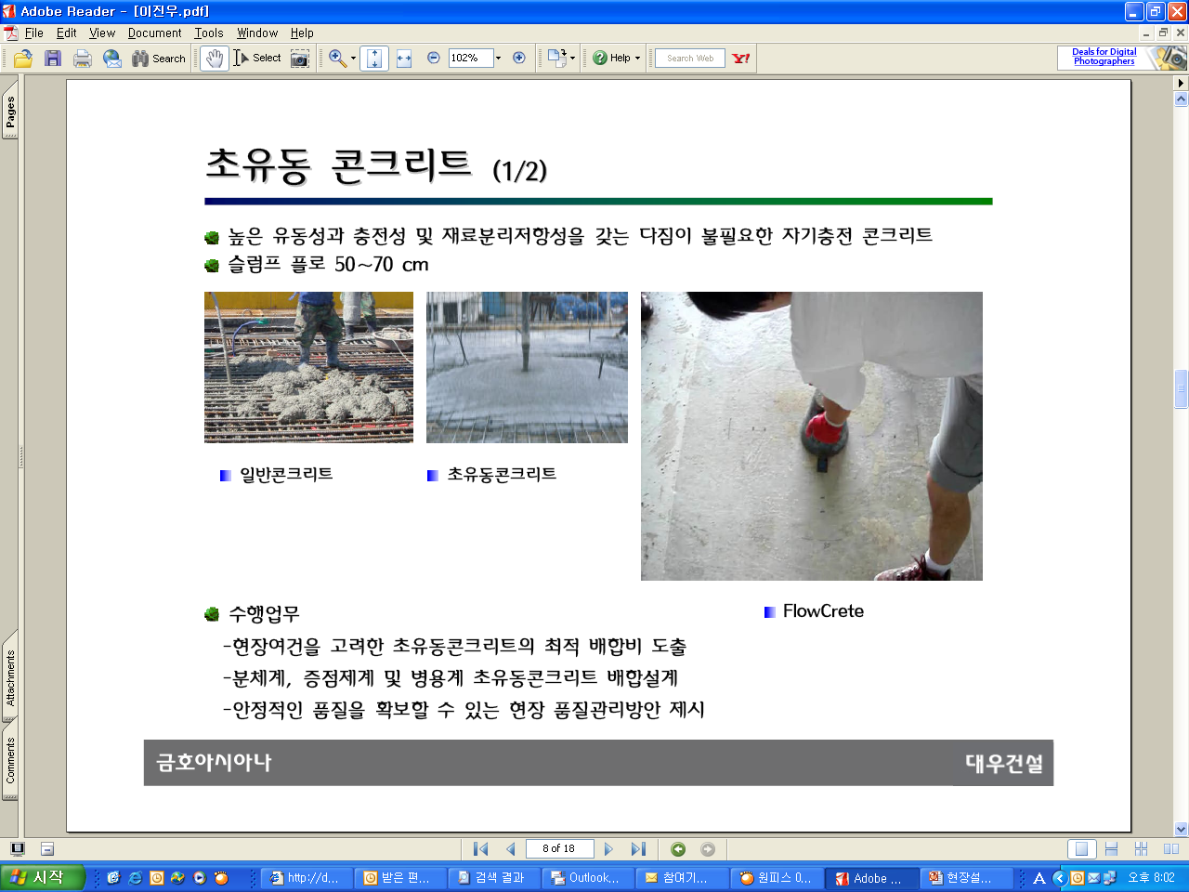
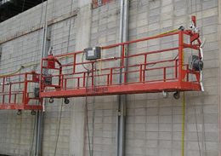
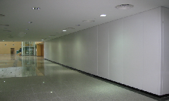
Contents
▪폴리실리콘 슬러지 활용
▪폴리실리콘 슬러지 활용 기술
현장적용 사례
[당사 현장 적용 사례]
[폴리실리콘 슬러지 활용한 건식벽체용 복합패널]
[EPL 패널]
[혼화재료별 밀도 및 분말도 시험결과]
구분 | 밀도 | 분말도
폴리실리콘 슬러지 | 2.32 g/cm² | 6630 cm²/g
고로슬래그 미분말 | 2.89 g/cm² | 3820 cm²/g
플라이애시 | 2.19 g/cm² | 3567 cm²/g
▪저탄소/조강형 콘크리트 기술 → 국내외 레미콘 대체재료 적용
건설공사 2차 제품 적용 가능
▪폴리실리콘 슬러지의 분말도가 6630 cm²/g 나타남에 따라 조기강도 향상 기대
▪시멘트 사용량 저감을 통한 수화열 저감

